Slide 1
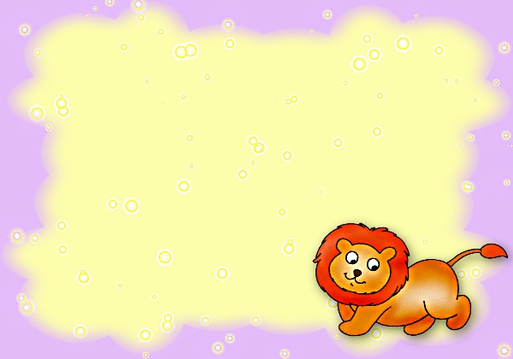
РАЗВИТИЕ МЕЛКОЙ МОТОРИКИ
Рассмотрим несколько упражнений для развития мелкой моторики у ребенка. Все дело в том, что в пальцах рук огромное количество рецепторов, которые посылают импульсы в мозг, а в головном мозге человека, центры, отвечающие за речь и движения пальцев рук, расположены очень близко. Поэтому, когда малыш работает ручками, активизируя соответствующие отделы мозга, тем самым он активизирует и соседние зоны, которые отвечают за речь.

Slide 2
Но не стоит ждать, пока малыш сможет самостоятельно удерживать предметы, начинать работу по развитию мелкой моторики, можно с самого первого дня. Делай крохе пальчиковую гимнастику – нежно массируй каждый пальчик, сгибай и разгибай их, делай круговые движения на ладошках. Этим ты стимулируешь активные точки, связанные с корой головного мозга. Когда малыш немного подрастет, давай ему предметы различных форм и различной фактуры. Можно сшить ему специальный коврик, состоящий из кусочков различных тканей - бархат, шелк, хлопок, шерсть, органза и т.д. Кроме того, очень хорошо развивают мелкую моторику, такие игры-потешки, как Сорока-ворона, идет коза рогатая, Ладушки и т.д.

Slide 3
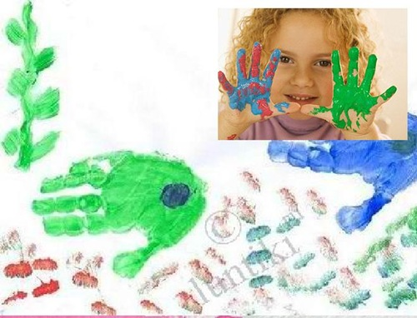
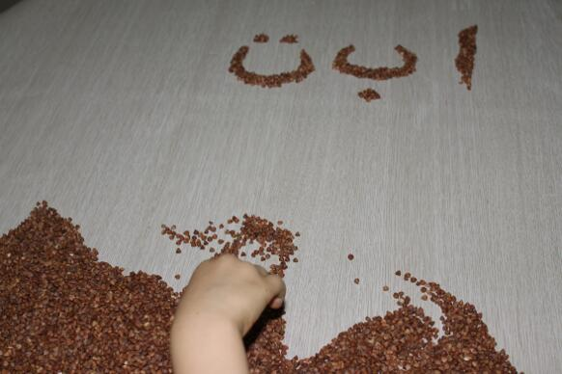
Рисование пальчиками
Отличной тренировкой мелкой моторики является рисование пальчиками. Начинать можно, как только кроха научится сидеть. Расстели на полу большой лист ватмана, посади на него кроху и поставь баночку с красками. Сразу покажи малышу, что нужно делать: обмакни свой палец в краску и что-нибудь нарисуй. Затем предложи ребенку повторить – обмакни его палец в краску и поднеси к бумаге, проведи пальчиком несколько линий. Можно обмакнуть в краску не только пальчик, но и всю ладошку, а потом оставлять на бумаге свои отпечатки. Обычно деткам очень нравится это занятие.

Slide 4
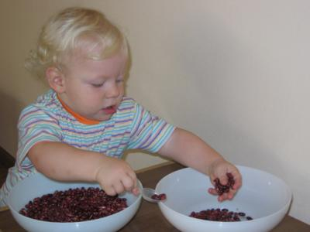
Перебираем крупы
Возьми несколько глубоких мисочек и насыпь в них разные крупы, например: пшено, гречку, рис и овес. Пусть кроха по очереди опускает ручки в каждую миску: перебирает, перемешивает, пересыпает и т.д. Когда ему надоест, можно организовать импровизированную песочницу, например, в надувном детском бассейне, засыпав туда все крупы. Дай малышу емкости разных размеров: пластиковые стаканчики, ведерки и формочки для песка, и пусть пересыпает крупу из одной емкости в другую. По такому же принципу можно давать малышу переливать жидкость из одной емкости в другую, например, во время купания в ванной.

Slide 5
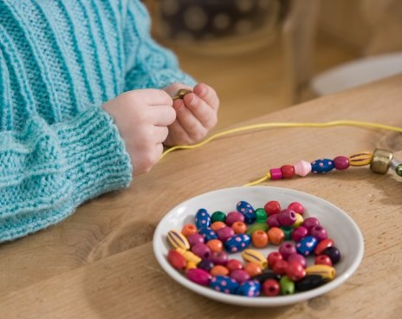
Шнуровки
Игры-шнуровки развивают внимание, глазомер, способствуют укреплению пальцев и всей кисти руки, а это очень важно для подготовки маленькой ручки к письму. Поэтому не стоит относиться к шнуровкам, как к забаве для малышей. Дошкольникам такая тренировка тоже очень полезна. Очень жаль, что сейчас все реже делают обувь со шнурками! Ведь такая, казалось бы, рутинная процедура, как завязывание шнурков на ботиночках, на самом деле, приносит ребенку огромную пользу.

Slide 6
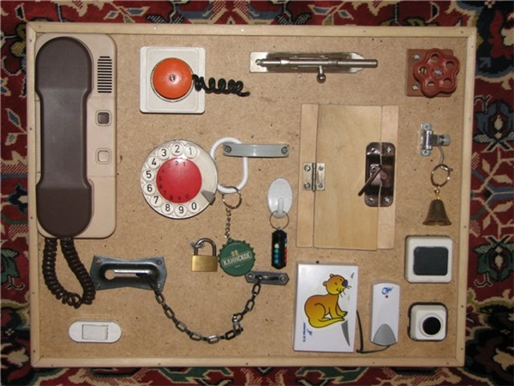
Застежки
Можно изготовить для малыша специальный тренажер, пришив в кусок плотной ткани всевозможные застежки: бантики, шнурки, пуговицы, липучки, пряжки, крючки, молнии и т.д. Для начала, обязательно покажи малышу, как пользоваться каждой застежкой. Нанизывание У 3 -4 летних карапузов обычно вызывает большой восторг такое занятие, как нанизывание на ниточку (леску) всевозможных бусинок и пуговичек. Пусть кроха сделает красивые бусы для мамы, и браслет для бабушки. Это занятие поможет развить усидчивость, глазомер, ну и, конечно, мелкую моторику.

Slide 7
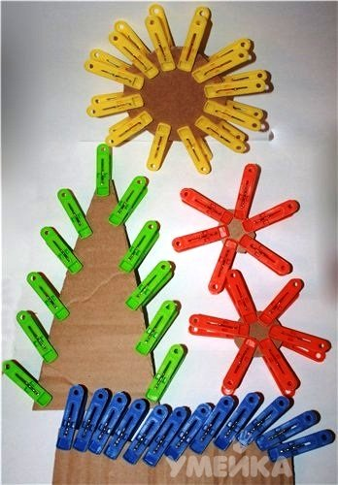
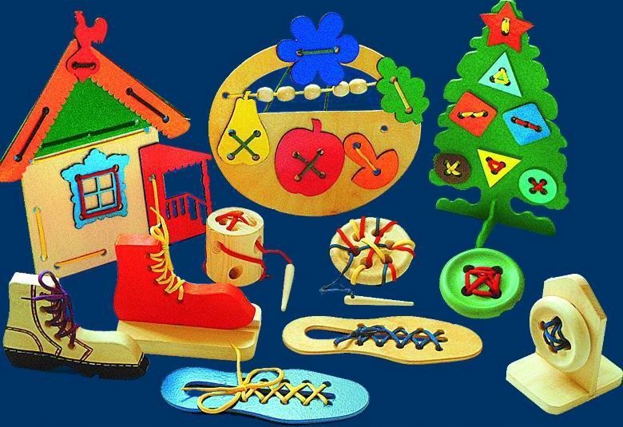
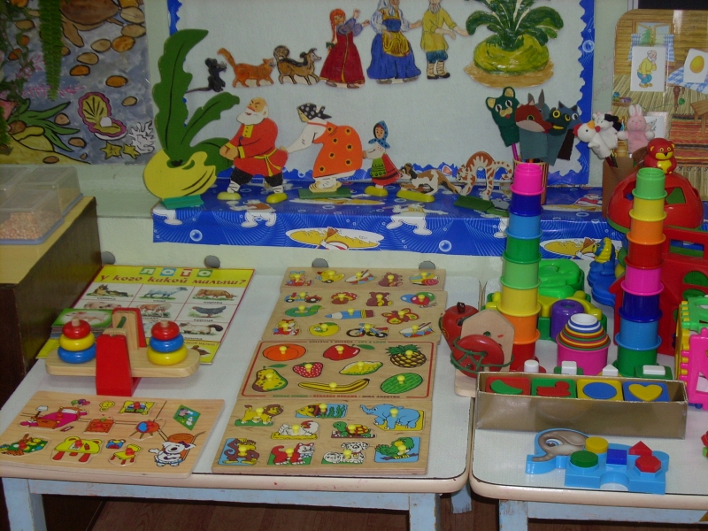
Мастерите с ребенком…

Slide 8
Спасибо за внимание!

